Slide 1
Méthodes d’appariement
Atelier Mapme : Evaluation d’impact sur données spatiales Florent Bédécarrats, Melvin Wong (sur une base élaborée par Jeanne de Montalembert et Marin Ferry)

Slide 2
Agenda
1. Méthodes d’appariement: Mais pourquoi ?
2. Méthodes d’appariement
3. Propensity Score Matching

Slide 3
Méthodes d’appariement: Mais Pourqoui?

Slide 4
Inférence causale sans randomisation
Le problème
Les essais contrôlés randomisés (ECR) sont considérés comme la référence absolue de l'inférence causale. Dans de nombreuses disciplines: économie, épidémiologie, conservation, sciences politiques. Ils restent toutefois impossibles à mettre en œuvre pour des raisons éthiques, logistiques ou politiques.
Biais de sélection
Dans les études d'observation, le traitement n'est pas attribué aléatoirement. Les groupes traité et contrôle diffèrent systématiquement sur des caractéristiques observées et non observées — les comparaisons naïves des moyennes sont biaisées.

Slide 5
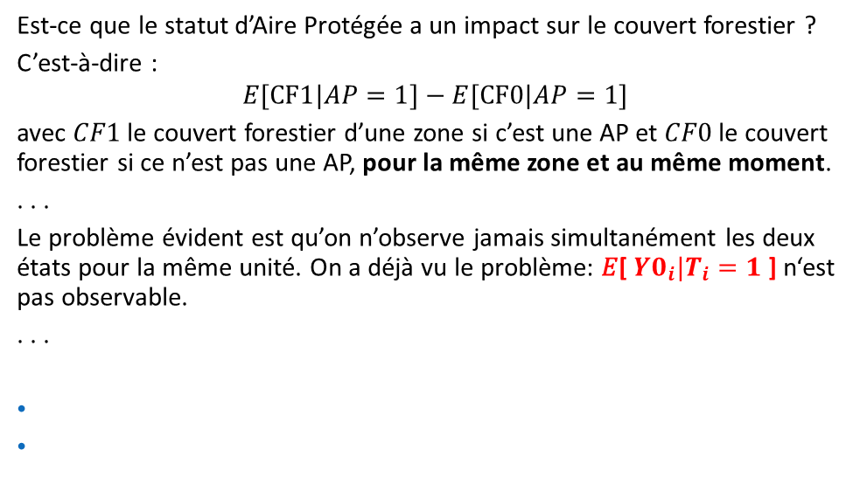
Example: Aire Protégée
Est-ce que le statut d’Aire Protégée a un impact sur le couvert forestier ?
C’est-à-dire :
$$E[CF1|AP=1]−E[CF0|AP=1]$$
avec $CF1$ le couvert forestier d’une zone si c’est une AP et $CF0$ le couvert forestier si ce n’est pas une AP, pour la même zone et au même moment.
. . .
Le problème évident est qu’on n’observe jamais simultanément les deux états pour la même unité. On a déjà vu le problème: 𝐸[ ${Y0}_{i}|T_{i}=1$] n‘est pas observable.
. . .
$⇒$ Quel contrefactuel utiliser ?
Comparer des zones différentes ?
Risque de confusion avec des effets structurels.
Le problème contrefactuel
Traité
Y(1) observé
Y(0) inconnu
Controlle
Y(0) observé
Y(1) inconnu

Slide 6
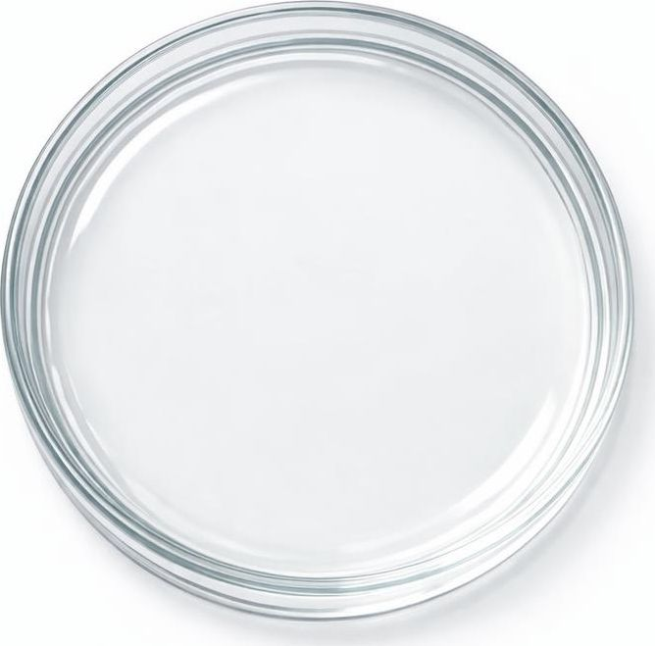
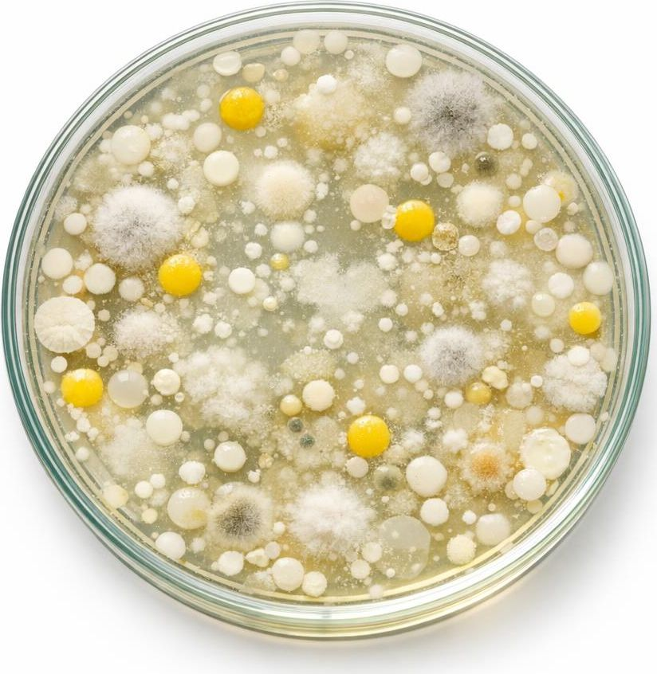
Les sciences naturelles échappent à ce problème
La solution expérimentale
En laboratoire, le chercheur contrôle entièrement l’attribution du traitement. Il observe un état de référence Y(0) — l’unité sans traitement — puis l’état traité Y(1).
Les unités sont identiques au départ, il n’y a aucun biais de sélection : la différence observée est l’effet causal.
Y(0) — témoin (sans bactéries)
Y(1) — traité (avec bactéries)

Slide 7
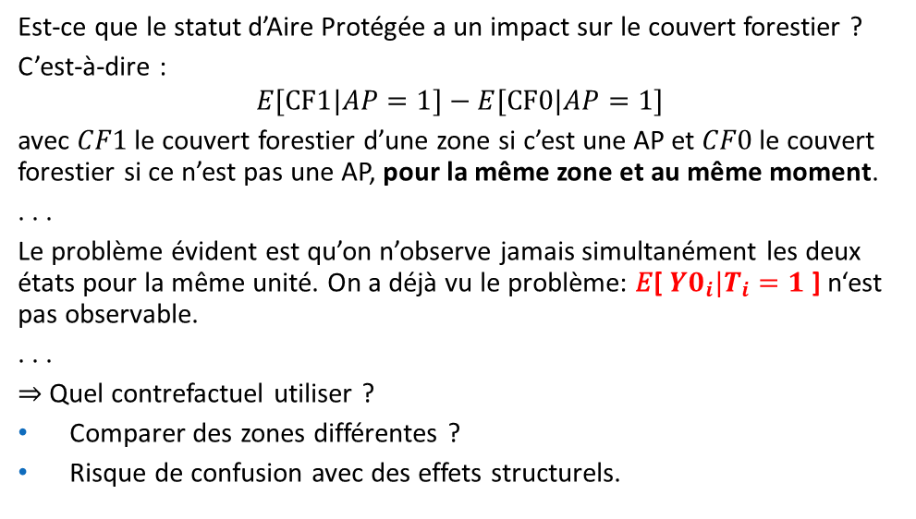
Example: Aire Protégée
Est-ce que le statut d’Aire Protégée a un impact sur le couvert forestier ?
C’est-à-dire :
$$E[CF1|AP=1]−E[CF0|AP=1]$$
avec $CF1$ le couvert forestier d’une zone si c’est une AP et $CF0$ le couvert forestier si ce n’est pas une AP, pour la même zone et au même moment.
. . .
Le problème évident est qu’on n’observe jamais simultanément les deux états pour la même unité. On a déjà vu le problème: 𝐸[ ${Y0}_{i}|T_{i}=1$] n‘est pas observable.
. . .
$⇒$ Quel contrefactuel utiliser ?
Comparer des zones différentes ?
Risque de confusion avec des effets structurels.
Le problème contrefactuel
Traité
Y(1) observé
Y(0) inconnu
Controlle
Y(0) observé
Y(1) inconnu

Slide 8
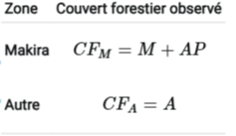
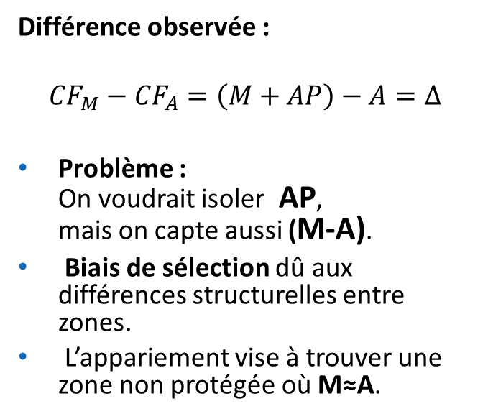
Illustration intuitive
Comparaison naïve entre deux zones :
Remarque : M = caractéristiques propres à Makira (relief, climat, accès…) A = caractéristiques propres à la zone non protégée AP = effet de l’aire protégée
Différence observée :
$${CF}_{M}−{CF}_{A}=\left(M+AP\right)−A=Δ$$
Problème : On voudrait isoler AP, mais on capte aussi (M-A).
Biais de sélection dû aux différences structurelles entre zones.
L’appariement vise à trouver une zone non protégée où M≈A.

Slide 9
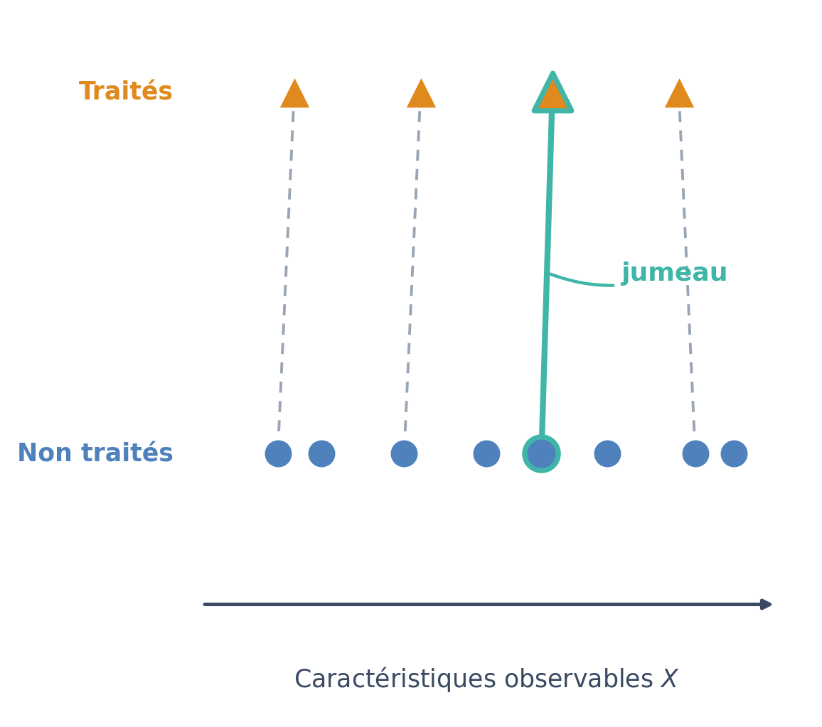
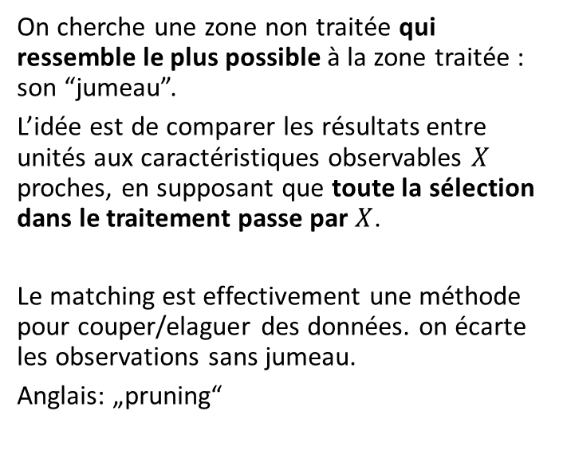
Principe du matching
On cherche une zone non traitée qui ressemble le plus possible à la zone traitée : son “jumeau”.
L’idée est de comparer les résultats entre unités aux caractéristiques observables $X$ proches, en supposant que toute la sélection dans le traitement passe par $X$.
Le matching est effectivement une méthode pour couper/elaguer des données. on écarte les observations sans jumeau.
Anglais: „pruning“

Slide 10
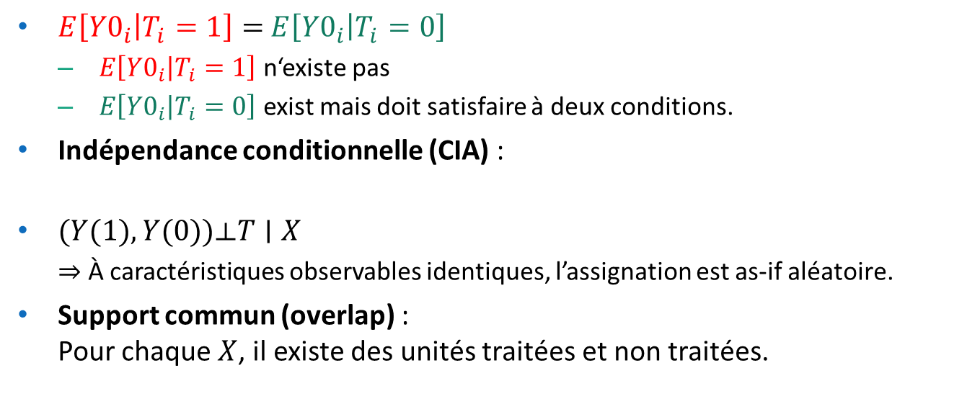
Hypothèses fondamentales
$E\left[{Y0}_{i} | T_{i}=1\right]=$ $E\left[{Y0}_{i} | T_{i}=0\right]$
$E\left[{Y0}_{i} | T_{i}=1\right]$ n‘existe pas
$E\left[{Y0}_{i} | T_{i}=0\right]$ exist mais doit satisfaire à deux conditions.
Indépendance conditionnelle (CIA) :
$(Y(1),Y(0))⟂T∣X$
$⇒$ À caractéristiques observables identiques, l’assignation est as-if aléatoire.
Support commun (overlap) : Pour chaque $X$, il existe des unités traitées et non traitées.

Slide 11
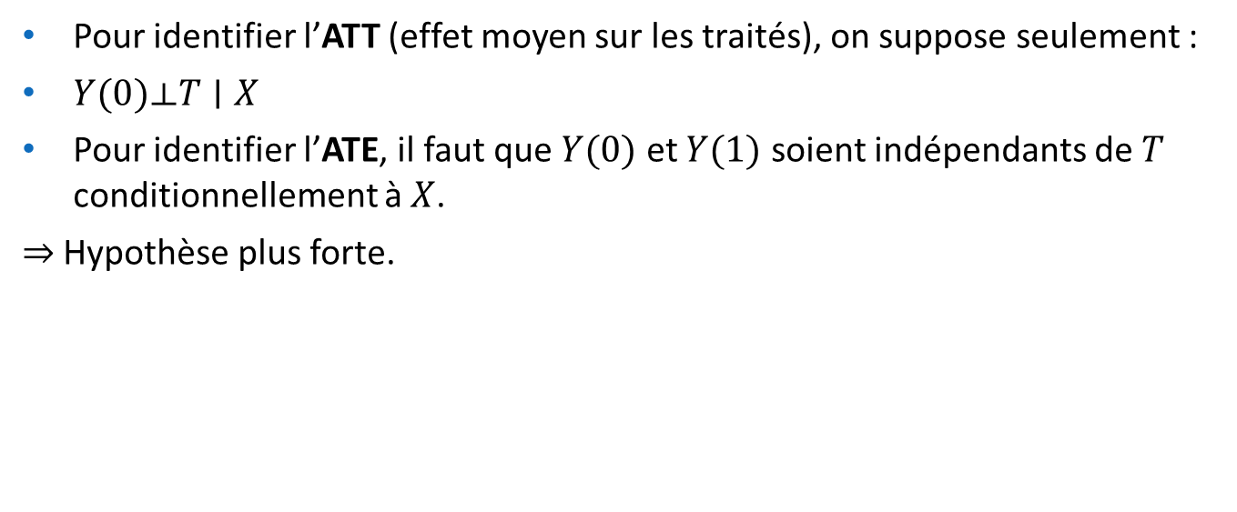
Hypothèse CIA : ATT vs ATE
Pour identifier l’ATT (effet moyen sur les traités), on suppose seulement :
$Y(0)⟂T∣X$
Pour identifier l’ATE, il faut que $Y(0)$ et $Y(1)$ soient indépendants de $T$ conditionnellement à $X$.
$⇒$ Hypothèse plus forte.

Slide 12
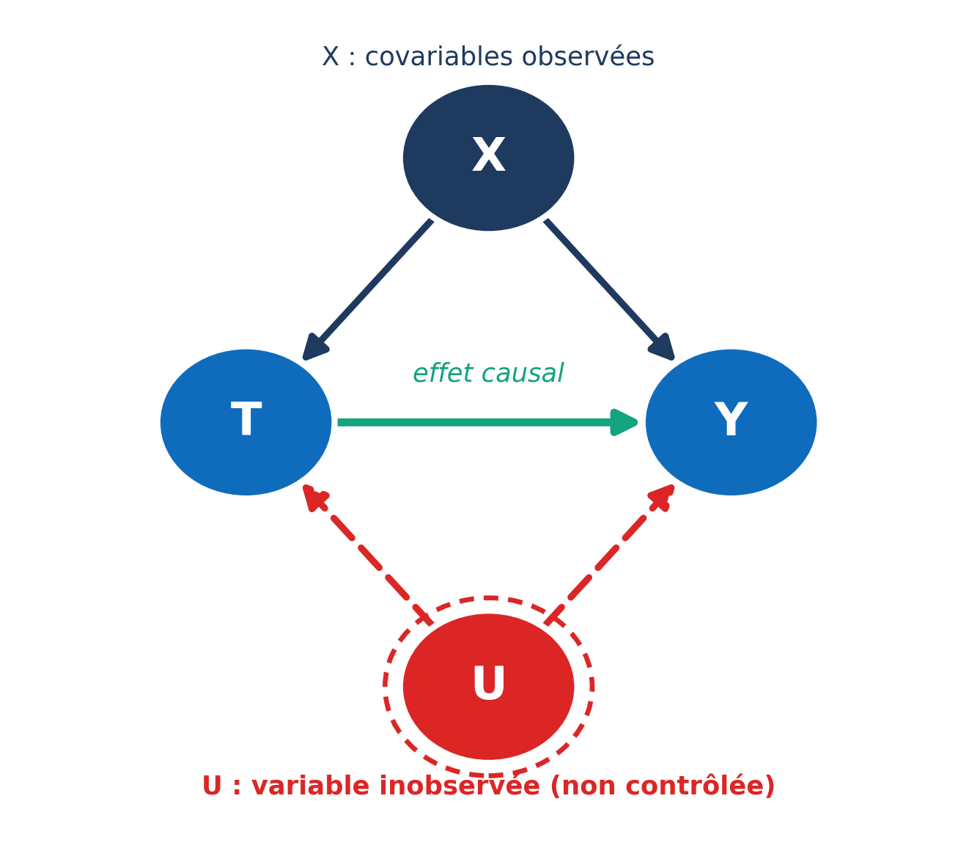

Risques liés à la CIA
La CIA suppose qu’aucune variable inobservée ne détermine à la fois $T$ et $Y$.

Slide 13
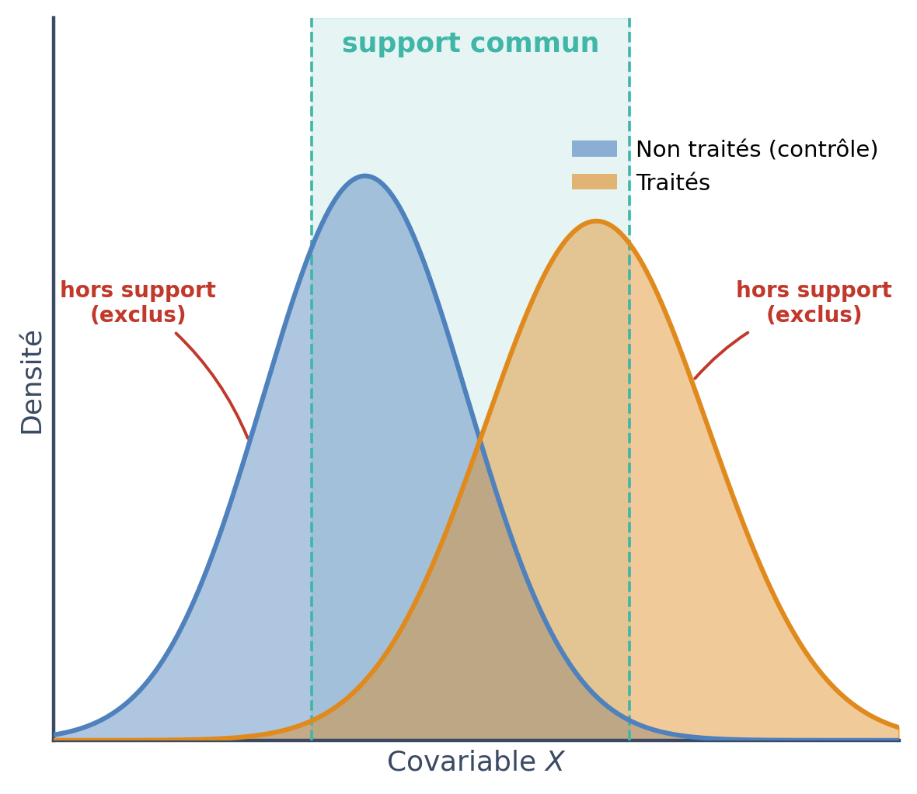
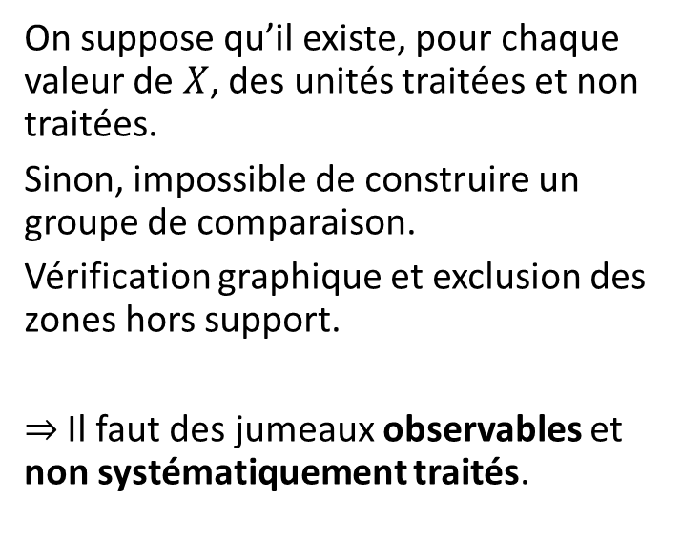
Hypothèse de support commun
On suppose qu’il existe, pour chaque valeur de $X$, des unités traitées et non traitées.
Sinon, impossible de construire un groupe de comparaison.
Vérification graphique et exclusion des zones hors support.
$⇒$ Il faut des jumeaux observables et non systématiquement traités.

Slide 14
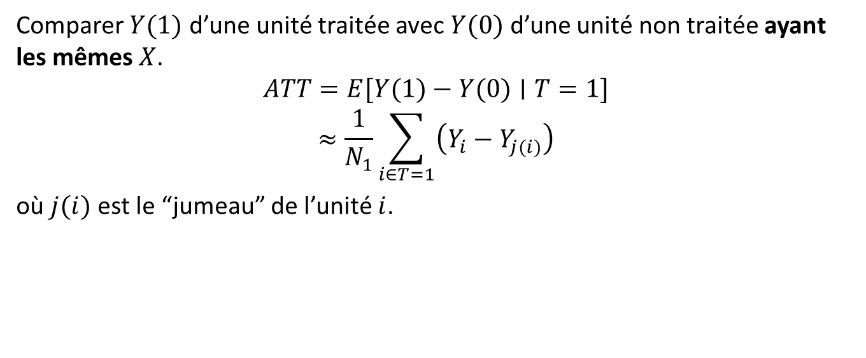
Objectif du matching
Comparer $Y(1)$ d’une unité traitée avec $Y(0)$ d’une unité non traitée ayant les mêmes $X$.
$$ATT=E[Y(1)−Y(0)∣T=1]$$
$$≈\frac{1}{N_{1}}\sum_{i∈T=1}^{​}{\left(Y_{i}−Y_{j(i)}\right)}$$
où $j(i)$ est le “jumeau” de l’unité $i$.

Slide 15

Methodes d‘appariement (a.k.a. elaguer les donnés)

Slide 16
Méthodes d’appariement — illustration
Exact
Coarsened-Exact
Nearest-Neighbor
X identiques
Exact après discrétisation
Plus proche voisin
Traités
Bin 1
Bin 2
Contrôles
X=1
X=2
X=3
X=4
Optimal
Full
Noyau
Distance totale minimisée
Toutes les unités, poids variables
Poids décroissants (fenêtre h)
Σ distances minimisée

Slide 17

Mesures de distance pour définir “le plus proche”
Distance euclidienne
Distance de Mahalanobis
Score de propension
√(Σ (xᵢ − yᵢ)²)
√((x−y)ᵀ Σ⁻¹ (x−y))
p(X) = P(T=1 | X)
B
C
B
A
T
A
0
1
p(X)
C
Cercles d'isodistance
Ellipses : tient compte des corrélations
Réduit X à une seule dimension
simple somme des différences; calcule via le théorem de Pythagore
compte de la variance et des corrélations entre covariables
probabilité d’être traité conditionnellement à $X$

Slide 18
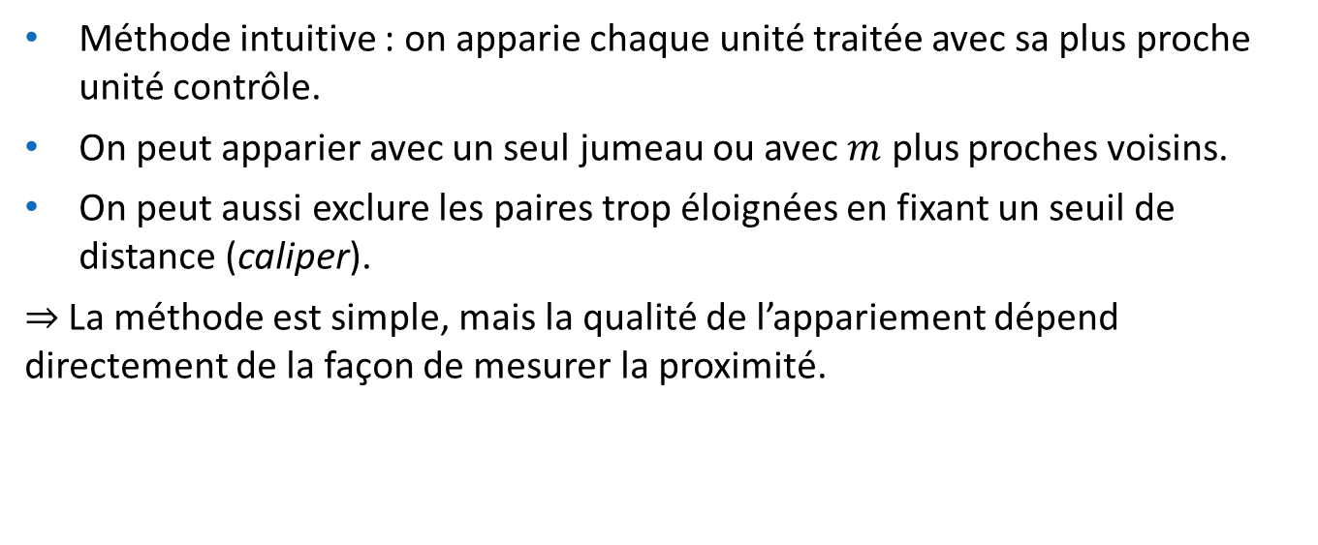
Voisin le plus proche
Méthode intuitive : on apparie chaque unité traitée avec sa plus proche unité contrôle.
On peut apparier avec un seul jumeau ou avec $m$ plus proches voisins.
On peut aussi exclure les paires trop éloignées en fixant un seuil de distance (caliper).
$⇒$ La méthode est simple, mais la qualité de l’appariement dépend directement de la façon de mesurer la proximité.

Slide 19
Appariement avec ou sans remise
Définitions
Sans remise : chaque unité de contrôle est utilisée au plus une fois.
Avec remise : un même contrôle peut être réutilisé pour plusieurs traités.
Avantage — avec remise
Plus de flexibilité et meilleure qualité des appariements dans les petits échantillons. Mais forte dépendance d'un petit nombre d'unités
Inconvénients — sans remise
Nécessite un large échantillon de contrôle.
Estimation sensible à l’ordre d’appariement.
Sans remise
T
T1
T2
T3
T4
C3
C
C1
C2
C4
appariement 1-pour-1
Avec remise
T
T1
T2
T3
T4
C3
C
C1
C2
C4
un contrôle réutilisé (cercle entouré)

Slide 20
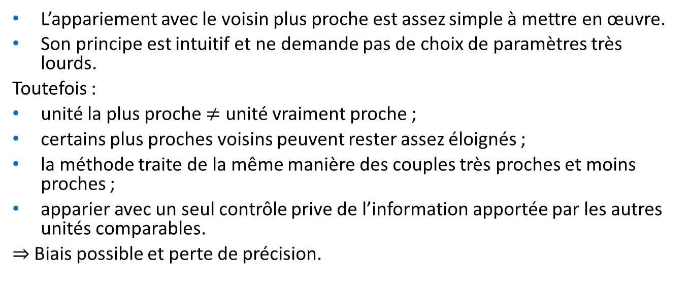
Limites du plus proche voisin
L’appariement avec le voisin plus proche est assez simple à mettre en œuvre.
Son principe est intuitif et ne demande pas de choix de paramètres très lourds.
Toutefois :
unité la plus proche $≠$ unité vraiment proche ;
certains plus proches voisins peuvent rester assez éloignés ;
la méthode traite de la même manière des couples très proches et moins proches ;
apparier avec un seul contrôle prive de l’information apportée par les autres unités comparables.
$⇒$ Biais possible et perte de précision.

Slide 21
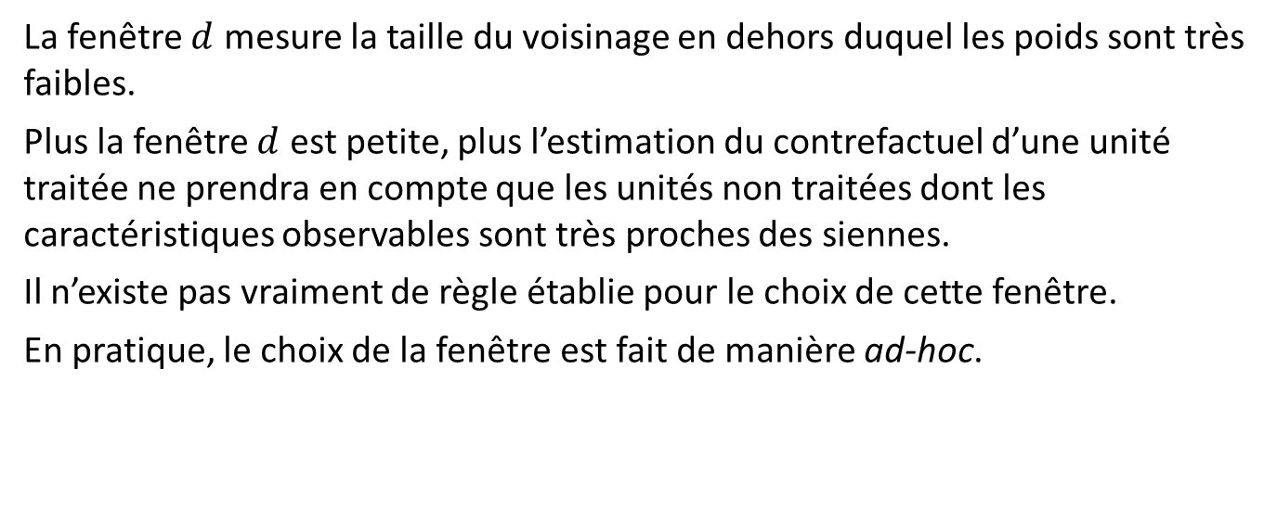
Choix de la taille de la fenêtre
La fenêtre $d$ mesure la taille du voisinage en dehors duquel les poids sont très faibles.
Plus la fenêtre $d$ est petite, plus l’estimation du contrefactuel d’une unité traitée ne prendra en compte que les unités non traitées dont les caractéristiques observables sont très proches des siennes.
Il n’existe pas vraiment de règle établie pour le choix de cette fenêtre.
En pratique, le choix de la fenêtre est fait de manière ad-hoc.

Slide 22
Biais vs variance — illustration
Chaque méthode a des avantages et des inconvénients.
L’opposition entre la plus simple (voisin le plus proche) et la plus élaborée (noyau) reflète le dilemme classique entre biais et variance.
Variance élevée
Biais élevé
Variance faible
Biais faible
Voisin le plus proche
Compromis
Appariement par noyau
plus simple — 1 contrôle
tester la sensibilité
plus élaborée — tous les contrôles pondérés
Voisin le plus proche
Compromis
Appariement par noyau
biais faible, variance élevée
biais et variance maîtrisés
variance faible, biais possible
En pratique : tester la sensibilité des résultats au choix de la méthode.

Slide 23
Propensity Score Matching

Slide 24
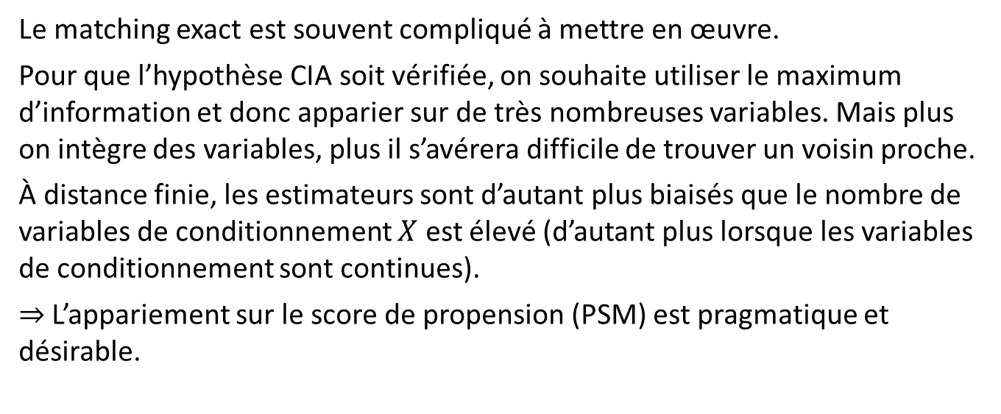
Curse of dimensionality
Le matching exact est souvent compliqué à mettre en œuvre.
Pour que l’hypothèse CIA soit vérifiée, on souhaite utiliser le maximum d’information et donc apparier sur de très nombreuses variables. Mais plus on intègre des variables, plus il s’avérera difficile de trouver un voisin proche.
À distance finie, les estimateurs sont d’autant plus biaisés que le nombre de variables de conditionnement $X$ est élevé (d’autant plus lorsque les variables de conditionnement sont continues).
$⇒$ L’appariement sur le score de propension (PSM) est pragmatique et désirable.

Slide 25
Score de propension : réduction de dimension
Covariables multiples
Comparaison appariée
X₁
Réduction de dimension
Appariement
Traités
Non traités
Score de propension
π(X) = P(T=1 | X)
0 < π(X) < 1 — support commun
X₂
X₃
⋮
Xₖ
appariés sur le même π(X)
Hypothèse CIA (Rosenbaum & Rubin, 1983) : conditionnellement au score,
(Y(0), Y(1)) ⟂ T | π(X)
Remarque: (𝑌(0),𝑌(1))⟂𝑇∣𝑋⇒(𝑌(0),𝑌(1))⟂𝑇∣𝜋(𝑋_𝑖) diminue le nombre de dimensions / résumé univarié de l’ensemble des covariables.

Slide 26
Appariement par Score de Propension · Méthodologie & Application
Présentation méthodologique académique
II · THÉORIE
Le score de propension (Rosenbaum & Rubin, 1983)
Définition
$$π(X_{i})=P(T_{i}=1∣X_{i})$$
Probabilité conditionnelle de recevoir le traitement, étant donné le vecteur des covariables observées X.
Propriété d'équilibrage
Réduction de dimension
Conditionnellement au score de propension, les covariables observées sont équilibrées entre groupes traité et témoin : X ⊥ T | e(X).
Au lieu d'un conditionnement de haute dimension sur X, il suffit de conditionner sur le score scalaire e(X) — l'innovation centrale de Rosenbaum & Rubin.
Rosenbaum, P. R. & Rubin, D. B. (1983). The Central Role of the Propensity Score in Observational Studies for Causal Effects. Biometrika, 70(1), 41–55.
Méthodologie · Hypothèses · Application
5 / 15

Slide 27
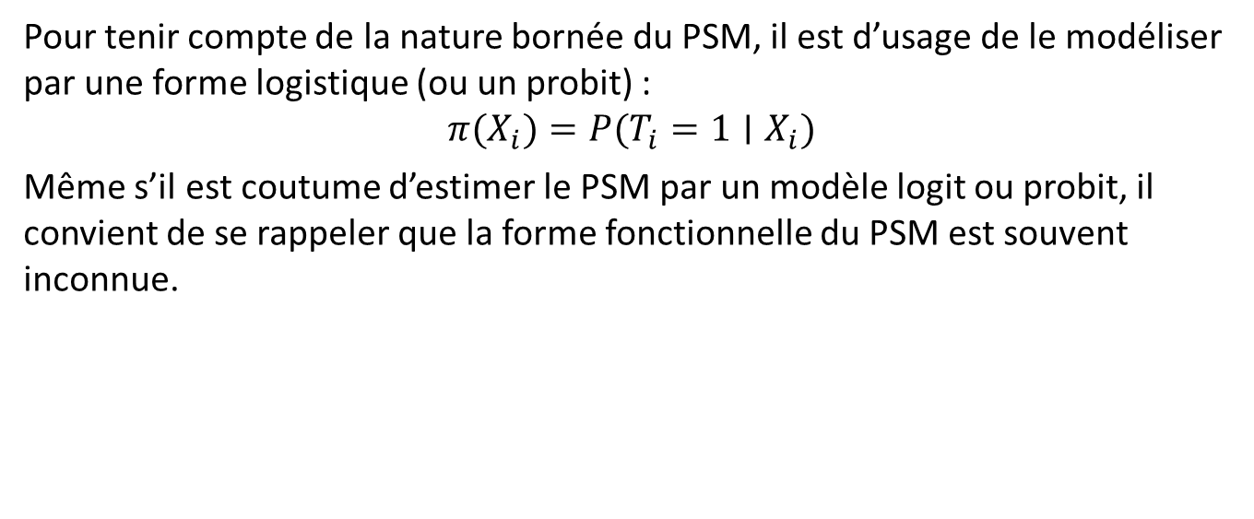
Estimation du score de propension
Pour tenir compte de la nature bornée du PSM, il est d’usage de le modéliser par une forme logistique (ou un probit) :
$$π(X_{i})=P(T_{i}=1∣X_{i})$$
Même s’il est coutume d’estimer le PSM par un modèle logit ou probit, il convient de se rappeler que la forme fonctionnelle du PSM est souvent inconnue.

Slide 28
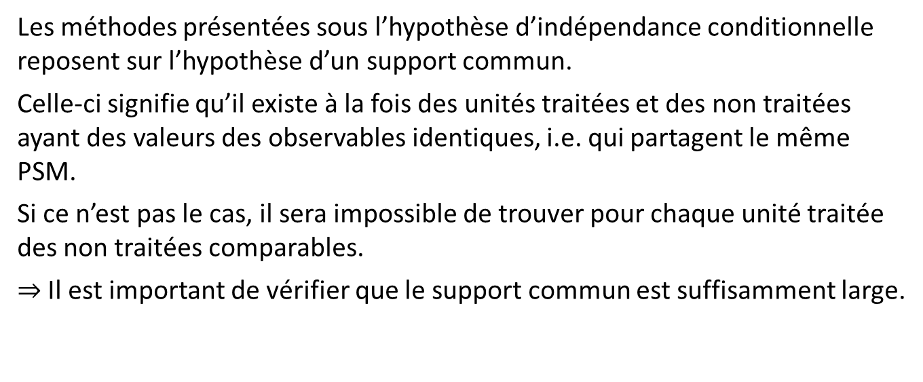
Vérification du support commun
Les méthodes présentées sous l’hypothèse d’indépendance conditionnelle reposent sur l’hypothèse d’un support commun.
Celle-ci signifie qu’il existe à la fois des unités traitées et des non traitées ayant des valeurs des observables identiques, i.e. qui partagent le même PSM.
Si ce n’est pas le cas, il sera impossible de trouver pour chaque unité traitée des non traitées comparables.
$⇒$ Il est important de vérifier que le support commun est suffisamment large.

Slide 29
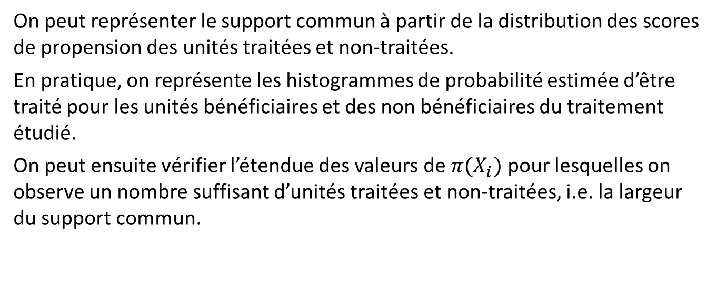
Test visuel du support commun
On peut représenter le support commun à partir de la distribution des scores de propension des unités traitées et non-traitées.
En pratique, on représente les histogrammes de probabilité estimée d’être traité pour les unités bénéficiaires et des non bénéficiaires du traitement étudié.
On peut ensuite vérifier l’étendue des valeurs de $π(X_{i})$ pour lesquelles on observe un nombre suffisant d’unités traitées et non-traitées, i.e. la largeur du support commun.

Slide 30
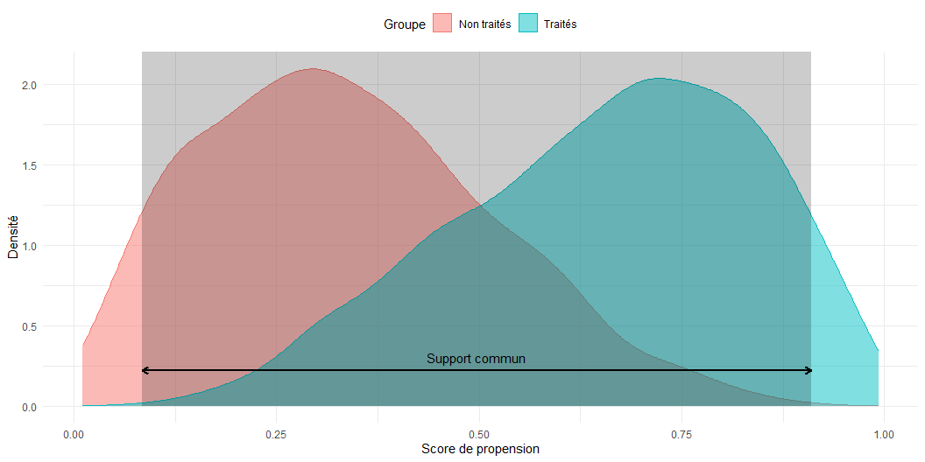
Test visuel du support commun
Figure 1: Exemple de support commun

Slide 31
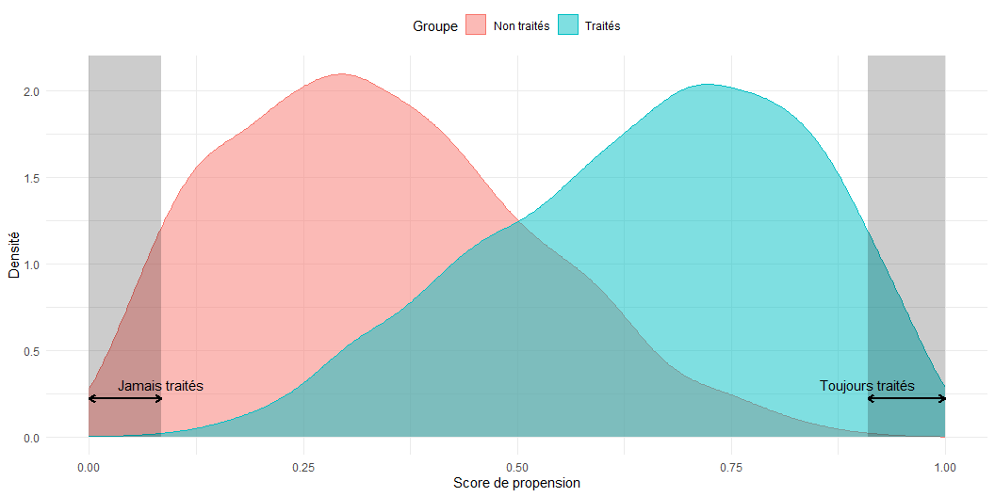
Enjeux liés au support commun
Figure 2: Exemple de support commun et validité externe
Notes:
Notes (français)
Là il faut être honnête : ce n’est pas qu’un détail technique.
Quand on restreint l’analyse au support commun, on change la population sur laquelle porte le résultat.
Du coup, l’effet qu’on estime ne vaut plus pour toutes les aires protégées, mais seulement pour celles qu’on a réussi à apparier. Il faut le dire clairement quand on communique les résultats.
Notizen (Deutsch)
Hier wichtig: nicht nur ein technisches Detail.
Die Beschneidung auf den gemeinsamen Träger verändert die Zielpopulation.
Der geschätzte Effekt gilt dann nicht für alle Schutzgebiete, sondern nur für die gematchten. Bei der Kommunikation klar sagen.

Slide 32
Imposer un support commun
Méthode du min/max
Pour estimer l’ATT, Dehejia et Wahba (1999) proposent d’éliminer :
les unités non traitées ayant un score inférieur au minimum observé sur les unités traitées, c.à.d. “Jamais traités”
les unités traitées ayant un score supérieur au maximum observé pour les unités non traitées, c.à.d “always treated”
Attention : Ce qui est alors estimé, ce n’est plus un ATE (average treatment effect), ni même un ATT (average treatement effect on the treated) mais un ATM (average teatment effect on the matched observations)

Slide 33
Quelles variables de conditionnement/contrôle ?
L’hypothèse d’indépendance conditionnelle demande d’observer les caractéristiques qui déterminent l’allocation du traitement.
En pratique, il doit s’agir de variables qui peuvent avoir un impact sur la variable d’intérêt (e.g. déforestation) et sur le choix de bénéficier du dispositif (e.g. Aire Protégée).
Deux points de vigilance : - Il ne faut pas utiliser de variables mesurées après la mise en place du dispositif et qui peuvent également affecter celui-ci → problème d’endogénéité - Il faut qu’il existe une part d’aléa ou d’exogénéité dans la sélection des unités traitées sinon il n’y a plus de support commun puisque la participation au programme est entièrement déterminée par des caractéristiques des unités.

Slide 34
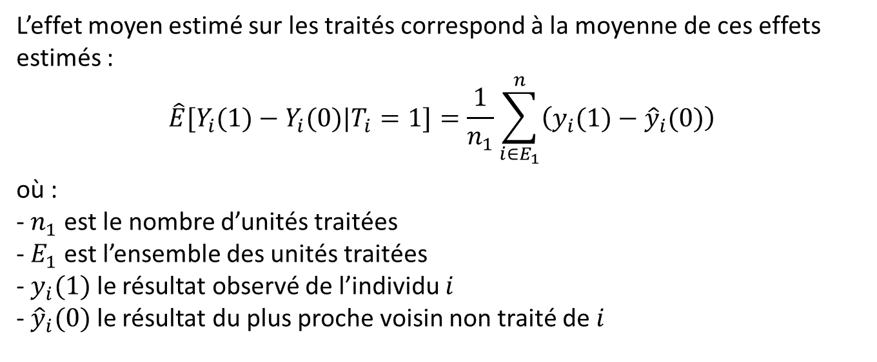
Estimateur
L’effet moyen estimé sur les traités correspond à la moyenne de ces effets estimés :
$$\hat{E}[Y_{i}(1)−Y_{i}(0)|T_{i}=1]=\frac{1}{n_{1}}\sum_{i∈E_{1}}^{n}{\left(y_{i}(1)−{\hat{y}}_{i}(0)\right)}$$
où : - $n_{1}$ est le nombre d’unités traitées - $E_{1}$ est l’ensemble des unités traitées - $y_{i}(1)$ le résultat observé de l’individu $i$ - ${\hat{y}}_{i}(0)$ le résultat du plus proche voisin non traité de $i$

Slide 35
Résumé
Pour mettre en œuvre une méthode d’appariement, il faut :
Identifier les unités traitées et les non-traitées
Observer les caractéristiques qui déterminent le traitement pour chaque unité
Choisir une méthode d’estimation : plus proche(s) voisin(s), PSM ?
Dans le cas d’un appariement sur le score de propension, il faut l’estimer
Estimer les effets (ATT et/ou ATE)

Slide 36
Résumé
La crédibilité des estimateurs estimés repose sur l’hypothèse très forte d’indépendance conditionnelle.
Tiens aux observables disponibles et utilisées pour la comparaison
Si on dispose de peu d’informations dans nos données sur les choix entre les variables, il ne sera pas possible d’éliminer le biais de sélection

